Slide 1
Методы и Системы Поддержки Принятия Решений
Methods and Systems for Decision Making Support
Яцало Борис Ив.
Boris Yatsalo
ИАТЭ, каф. ИС
yatsalo@gmail.com
[www.deesoft.ru]
2020

Slide 2
АР
Со временем область принятия решений человеком оформилась в независимую науку: называемую «Теория Принятия Решений»
- Теория Принятия Решений, ТПР
(Decision-Making Theory)
- Анализ Решений (Decision Analysis),
- МногоКритериальный Анализ Решений (МКАР)
(MCDA –Multi-Criteria Decision Analysis)
- Поддержка Принятия Решений
(Decision Making Suport, Decision Support)
→ МСППР – Методы и Системы Поддержки Принятия Решений

Slide 3
АР
Анализ Решений
Def-1 (ОИЛ): Под принятием решений понимается особый процесс человеческой деятельности, направленный на выбор наилучшего варианта решений.
(роботы, автоматы, здесь: принятие решений человеком).
Def-2: Теория принятия решений (decision theory)
сфокусирована на том, как проходит процесс принятия решений и на том, как достичь оптимального результата при принятии решений.
Это междисциплинарная область знания, связанная с такими дисциплинами как математика, статистика, экономика, управление и психология.

Slide 4
АР
Решение: Всякий определенный выбор зависящих от нас вариантов
Оптимальными называются решения, по тем или другим признакам предпочтительные перед другими
(Компромиссные решения; Trade-off decision)
Само принятие решений выходит за рамки ИО/ТПР.

Slide 5
АР
Роли субъектов в принятии решений
Индивидуальные решения
- Анализ/Принятие решений группой
Г А Р / GDA, GDM

Slide 6
АР:
Роли субъектов в принятии решений
ЛПР – человек, фактически осуществляющий выбор наилучшего варианта решений.
Владелец проблемы: человек, который, по мнению окруж, должен ее решать и несет ответств за ПР.
(ВП и ЛПР могут не совпадать).
Руковод или Участник активной группы: группа людей, имеющая общие интересы и старающаяся оказать влияние на процесс ПР.
Заинтересованные стороны (stakeholders)…
Избиратели…

Slide 7
АР/МСППР: Роли субъектов в принятии решений
Член группы, принимающей решение/ готовящей решение для ЛПР. Главное в деятельности такой группы: достижение согласия при выработке совместных решений.
Эксперт: профессионал в той или иной обл., к которому обращаются за оценками или рекомендациями ЛПР или другие лица, вовлеченные в ПР.
Консультант по принятию решений: его роль сводится к разумной/эффективной организации процесса ПР\ППР: помощи ЛПР или владельцу проблемы в правильной постановке задачи, выявления позиций активных групп и заинтересованных сторон, организации работы с экспертами (Facilitator).
Аналитик: (может не совпадать с Консультантом): спец в области методов анализа решений и/или используемых для этого компьютерных систем ППР.

Slide 8
Групповые методы АР
методы и системы голосования
методы ведения переговоров
корпоративные игры (из теории игр)
Предписывающие процедуры – Методы организации процесса анализа решений:
- метод Дельфи
- «Мозговой штурм»
Расширения методов МКАР для работы в группе
(эксперты, заинтересованные стороны,…группы населения,….)

Slide 9
МКАР (MCDA)
Типовые задачи МКАР:
- Упорядочение альтернатив (ranking)
- Выбор лучшей альтернативы (choice)
- Сортировка альтернатив (sorting)
- Формирование портфеля (portfolio problematique)

Slide 10
АР/ МСППР
Процесс ПР/ППР (Г.Саймон):
1. поиск информации,
2. выделение/формирование альтернатив и критериев;
3. сравнение альтернатив
Типовые задачи ПР: основные три ЗПР
- Упорядочение альтернатив;
- Сортировка альтернатив (классификация);
- Выбор лучшей альтернативы

Slide 11
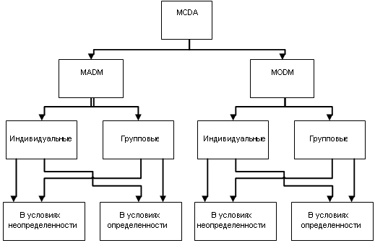
Классификация методов MCDA по природе решаемых задач

Slide 12
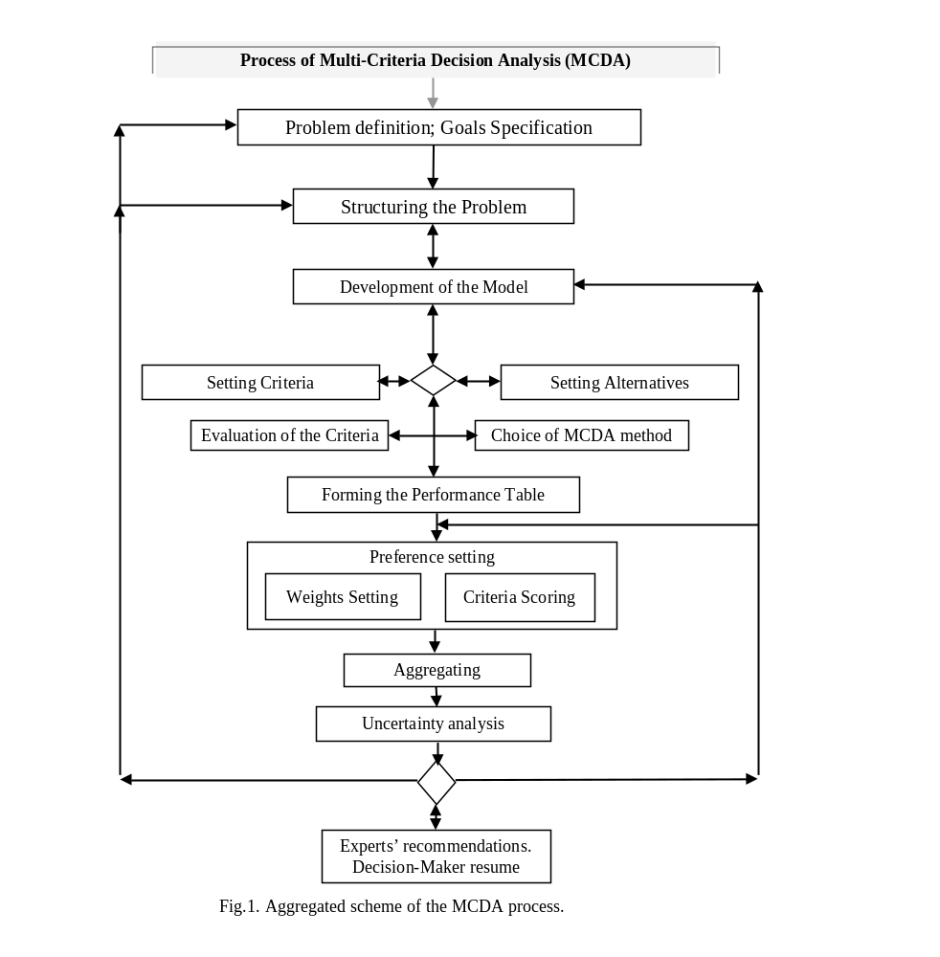
Метод Кондорсе (оригинальный):

Slide 13
МСППР
Роли субъектов в принятии решений
Индивидуальные решения
- Анализ/Принятие решений группой
Г А Р / GDA, GDM

Slide 14
Групповые Методы АР /ПР
Сложность задачи
Поиск “оптимальных” решений
Выбор компромиссных решений
Реализация демократических принципов (~компромиссные решения)

Slide 15
Л-1 /-Add Методы Голосования (МГ)
Методы относительного и абсолютного большинства
Метод повторных туров (majority/runoff election system)
Метод Borda
Методы Condorcet (метод кругового турнира)
Метод Кемени-Янга
Метод Шульце
Списковые системы

Slide 16
Групповые методы АР
Исторические предпосылки:
Семейный совет
Совет старейшин
Вече
Советники
Парламент
Выборы
Экспертные группы

Slide 17
Групповые методы АР
методы и системы голосования
методы ведения переговоров:
корпоративные игры (из теории игр)
Предписывающие процедуры
– Методы организации процесса анализа решений:
- метод Дельфи
- «Мозговой штурм»
Расширения методов МКАР для работы в группе

Slide 18
Групповые методы АР: методы ведения переговоров
переговоры – это
потенциально противоречивый,
плохо моделируемый процесс,
в ходе которого договаривающиеся конфликтующие/ кооперирующие стороны стараются выработать совместное решение для получения результата
(которого они не могут достичь другим путём)

Slide 19
Групповые методы АР методы ведения переговоров
Моделирование процессов ведения переговоров формируют:
- обширную область теории игр;
основы теории поддержки переговоров

Slide 20
Групповые методы АР методы ведения переговоров
подготовки проведения переговоров по выработке согласованного решения каждый: каждый участник (предстоящих) переговоров формулирует свои позиции:
цель переговоров,
ограничения различного типа,
стратегию проведения переговоров

Slide 21
Групповые методы АР методы ведения переговоров
Важный момент стратегии
выбор стартовых значений переговоров:
Поиск «оптимальной» области значений параметров для каждого из участников переговоров:
области Парето-оптимальных значений.
Ведение переговоров анализируется при помощи игровых моделей:
с нулевой суммой,
двухсторонних,
многосторонних,
с кооперацией и без.

Slide 22
Групповые методы АР
Часто участники переговоров не могут достичь соглашения, хотя хорошее решение существует:
Попытки организации сценариев переговоров с целью устранения пагубных субъективных эффектов проводились ещё за долго до возникновения теории ГПР:
возникновение предписывающих (сценарных) процедур ведения переговоров

Slide 23
Групповые методы АР
Предписывающие процедуры:
• метод консенсуса
• метод совещаний
• метод номинальных групп
• метод мозгового шутрма
• метод Дельфи и т.д.

Slide 24
Групповые методы АР
Консенсус (=«мыслить совместно»):
Термин «консенсус» используется как для обозначения процесса принятия решения, так и для самого решения.
КОНСЕНСУС — решение, которое одобряют ВСЕ участники процесса .
Сторонники консенсуса: такая «тирания большинства» нарушает сплоченность сообщества, способствует расколу и снижает его эффективность

Slide 25
Групповые методы АР:
Критика метода консенсуса:
Сохранение Статуса-Кво:
Способность отдельных лиц и меньшинств блокировать решение создаёт удобные условия для всех, кто не хочет менять существующее положение вещей. Таким образом определённая ситуация может сохраняться в группе очень долго, даже после того, как большинство она уже не устраивает.

Slide 26
Групповые методы АР:
Критика метода консенсуса:
Уязвимость к разногласиям:
Право блокировать решение может сделать группу заложником упрямого меньшинства или индивидуума. Более того, противостояние такому обструкционному поведению может быть истолковано как угроза на свободу слова и может заставить отдельного несогласного ещё более упрямо отстаивать свою позицию. В результате принятое консенсусом решение будет удовлетворять меньшую часть группы и ущемлять интересы большей её части.

Slide 27
Групповые методы АР:
Критика метода консенсуса:
Парадокс Абелина:
группа может принять решение, которого не хочет никто из членов группы. С другой стороны, при условии, что участники группы на самом деле желают спросить и выслушать мнения и замечания друг друга, возможность возникновения парадокса Абелина будет сведена к минимуму.

Slide 28
Групповые методы АР:
Критика метода консенсуса:
ВременнЫе затраты:
метод консенсуса требует дискуссий и вклада каждого, процесс может потребовать больших временных затрат:
обсудить мнения всех участников группы за приемлемый период времени невозможно. К тому же, это может стать препятствием для участников, не имеющих возможности или не желающих тратить необходимое для принятия решения время

Slide 29
Групповые методы АР: Метод совещаний
Метод совещаний - (комиссий, круглого стола):
самый простой и традиционный:
предполагает проведение совещания или дискуссии с целью выработки единого/общего/компромиссного коллективного мнения по решаемой проблеме.
В отличие от метода мозгового штурма, каждый эксперт может не только высказывать свое мнение, но и критиковать предложения других. В результате такого тщательного обсуждения уменьшается возможность ошибок при выработке решения.

Slide 30
Групповые методы АР: Метод совещаний
Достоинство: простота реализации.
Но: на совещании может быть принято ‘ошибочное’ мнение одного из участников в силу его авторитета, служебного положения, настойчивости или ораторских способностей.
Метод суда: является разновидностью метода совещаний и реализуется по аналогии с ведением судебного процесса.
В роли "подсудимых" выступают выбираемые варианты решения; в роли "судей" - лица, принимающие решение; в роли "прокуроров" и "защитников" - члены экспертной группы. Роль "свидетелей" выполняют различные условия выбора и доводы экспертов. При ведении такого "судебного процесса" отклоняются или принимаются те или иные решения.
Метод "суда" целесообразно использовать при наличии нескольких групп экспертов, придерживающихся различных вариантов решения.

Slide 31
Групповые методы АР: Метод мозгового штурма
Алекс Осборн, 1953 (brainstorming):
Основан на допущении: одним из основных препятствий для рождения новых идей является «боязнь оценки»: люди часто не высказывают вслух интересные неординарные идеи из-за опасения встретиться со скептическим либо даже враждебным к ним отношением со стороны руководителей и коллег. Цель МШ: исключение оценочного компонента на начальных стадиях создания идей.
Два основных принципа МШ (Осборн)
- отсрочка вынесения приговора идее;
- из количества рождается качество.

Slide 32
Групповые методы АР: Метод мозгового штурма
Правила МШ:
Критика исключается: на стадии генерации идей критики в адрес авторов идей (как своих, так и чужих) не допускается.
Приветствуется свободный полет фантазии: Разрешено высказывать любые, даже самые абсурдные или фантастические идеи. Не существует идей настолько несуразных либо непрактичных, чтобы их нельзя было высказать.
Идей должно быть много: каждого участника сессии просят представить максимально возможное количество идей.
Комбинирование и совершенствование предложенных идей: на следующем этапе участников просят развивать идеи, предложенные другими, например комбинируя элементы двух или трех предложенных идей.
На завершающем этапе производится отбор лучшего решения, исходя из экспертных оценок
.

Slide 33
Групповые методы АР: Метод мозгового штурма
МШ:
Исследования: при условии правильного применения МШ группы нередко генерируют большее количество значимых идей, чем отдельные индивиды.
(строгого доказательств в пользу более высокого качества идей, генерируемых группами, нет )
E-brainstorming: +интернет-технологии- почти полностью устраняет «боязнь оценки» и «блокирование продуктивности»
(в обычном методе участники группы представляют идеи поочередно - в ожидании своей очереди могут передумать или испугаться публично высказывать свою идею, либо просто ее забывают)

Slide 34
Групповые методы АР: Метод мозгового штурма
МШ:
Исследования: при условии правильного применения МШ группы нередко генерируют большее количество значимых идей, чем отдельные индивиды.
(строгого доказательств в пользу более высокого качества идей, генерируемых группами, нет )
E-brainstorming: +интернет-технологии- почти полностью устраняет «боязнь оценки» и «блокирование продуктивности»
(в обычном методе участники группы представляют идеи поочередно - в ожидании своей очереди могут передумать или испугаться публично высказывать свою идею, либо просто ее забывают)

Slide 35
Групповые методы АР: Метод мозгового штурма
не исключает доминирования отдельными, самыми активными членами группы.
Метод МШ может быть эффективно использован организациями для улучшения качества работы в командах

Slide 36
Групповые методы АР: Метод номинальных групп:
МШ & самый активный член инициативной группы начнет доминировать/
Те, кто почувствует себя обойденными, потом просто не станут участвовать в реализации выработанных решений.
Эту ситуацию учитывает метод номинальных групп.
Цель метода - создать такие условия для проведения мозгового штурма, чтобы все члены инициативной группы имели одинаковое право голоса при выработке решения.

Slide 37
Метод номинальных групп: ЭТАПЫ Реализаии
1. Каждый участник записывает каждую идею на отдельной карточке.
2. Все поданные идеи затем переписываются на большой стенд и кратко обсуждаются. Цель: уяснить суть каждой идеи и исключить из рассмотрения повторяющиеся идеи. Идеи нумеруются (А, В…)
3. Индивидуальная работа: участники ранжируют выдвинутые идеи:
каждый член группы выбирает не более пяти идей и записывает их на свою карту для ранжирования. Каждой идее (№..) присваивается оценка: 5 — для самой важной идеи, до 1 — для наименее важной.
4. Модератор собирает все карты и переписывает назначенные идеям оценки на плакат. Для каждой идеи оценки суммируются. Общая оценка тоже фиксируется на стенде. Если идея набрала наибольшую оценку– она считается самой приоритетной идеей группы и принимается за решение группы.

Slide 38
Групповые методы АР: Метод Дельфи
Разработан корпорацией RAND: 1950-1960, США
(Olaf Helmer, Norman Dalkey, Nicholas Rescher):
для прогнозирования влияния будущих научных разработок на методы ведения войны.
Имя заимствовано от Дельфийского Оракула.
(древнегреческий г. Дельфы, где при храме Аполлона по преданиям существовал Дельфийский оракул, славившийся предсказаниями будущего)

Slide 39
Метод Дельфи
полный отказ от коллективной дискуссии и открытого обсуждения,
тщательно разработанная программа последовательных индивидуальных опросов.
уменьшение влияния ряда психологических факторов:
присоединение к мнению авторитетного специалиста,
нежелание отказаться от публично выраженного мнения,
следование за мнением большинства

Slide 40
Метод Дельфи
Дельфи характеризуется двумя основными чертами:
• анонимность, ослабляющая влияние отдельных «доминирующих» экспертов;
• регулируемая обратная связь: проведение опроса в несколько последовательных туров,
в ходе которых эксперты корректируют свои суждения с учетом предыдущих результатов.

Slide 41
Метод Дельфи
МД: [3-4 тура]
1-ый тур: ЦЕЛИ, Структурирование
- экспертам сообщается цель экспертизы и формулируются вопросы, ответы на которые составляют основное содержание экспертизы;
(правильная) ориентация экспертов,
структурирование предметной области: конкретизация цели и выявление объектов экспертизы.
Первая анкета может быть полностью бесструктурной и допускать любые ответы. Результаты первого тура закладываются в основу анкеты второго и всех последующих туров.

Slide 42
Метод Дельфи
Дальнейшая работа по методу Дельфи основана на следующих предпосылках:
- поставленные вопросы должны допускать возможность выражения ответа в виде кода/числа;
- ответ на каждый из вопросов должен быть обоснован экспертом.

Slide 43
Метод Дельфи
2-ой тур: экспертам направляют:
перечень объектов экспертизы
просят дать им оценки, и
привести обоснования.
Информация от экспертов, обрабатывается, в результате чего для каждого объекта экспертизы определяются:
• эксперты, высказавшие «крайние» точки зрения, давшие самую высокую и низкую оценку объекту;
• усредненное групповое мнение экспертов - медиана;
• верхняя и нижняя квартили, т.е. значения, выше и ниже которых расположены 25 % оценок
(расстояние между квартилями характеризует разброс экспертных оценок и согласованность мнений экспертов).

Slide 44
Метод Дельфи
3-ий тур:
- Экспертам предъявляются усредненная оценка и обоснования экспертов, высказавших «крайние» точки зрения.
Обоснования предъявляются анонимно, без указания давших их экспертов.
После получения дополнительной информации эксперты, как правило, корректируют свои оценки.
Скорректированная информация вновь обрабатывается.

Slide 45
Метод Дельфи
4-ый тур:
не отличается от 3-его и проводится в случае необходимости.
Результат: уменьшение от тура к туру разброса оценок экспертов, их возрастающая согласованность.
иногда наблюдается поляризация точек зрения
как следствие неоднозначной интерпретации экспертами исходной информации, вопросов и целей экспертизы.
Сильное расхождение мнений может объясняться принадлежностью экспертов к различным научным школам/ концепциям.
выявление различных точек зрения - полезное качество МД.

Slide 46
Метод Дельфи
не существует окончательного мнения о необходимом числе туров
Модификации метода Дельфи: уточнение результатов за счет
• определения относительного уровня компетентности экспертов и выявления результирующей оценки лишь для экспертов с достаточно высоким уровнем компетентности;
• изменение механизма обратной связи, когда экспертам сообщается не медиана, а лишь квартили или децили (10 %), что несколько смягчает оказываемое на них давление;
• последовательное расширение от тура к туру круга экспертов, участвующих в экспертизе;
• замену точечных оценок экспертов на интервальные («распределительные») оценки;
• частичное ограничение анонимности ответов, предполагающее тайные опросы, после которых следуют открытые устные дискуссии с доводами в пользу изменения групповых оценок.

Slide 47
Метод Дельфи
Недостатки МД:
• значительное время, требуемое на повторение большого числа итераций экспертизы;
• необходимость неоднократного пересмотра экспертом своих ответов, вызывающая у него отрицательную реакцию;
• конформизм экспертов, стремление попасть в большинство;
возможность манипуляции экспертами организационной группой.

Slide 48
Групповые методы ППР
Расширения методов МКАР для работы в группе : в рамках процесса ППР
ГА на стадии структурирования
Критерии, Альтернативы:
→ Сценарии
ГА на этапе оценки Критериев
Средние знчения, Распределения
3. ГА на этапе анализа неопределенностей
4. ГА на этапах
- итерационного анализа
- рекомендаций для ЛПР

Slide 49
Decerns GDSS
Регистрация Экспертов
Оценка весов Экспертов (general; or for each criterion)
Голосования на стадии структурирования
Интеграция ГА и DecernsMCDA (-)
Применение методов на основе средних значений (критериев, веовых коэф.)
Использование вероятностных методов
(MAUT, ProMAA)
Использование ‘нечетких’ методов
(FMAVT, FMAA)

Slide 50
Thnx!
Discussion…
Questions !?
Suggestions !?!

Slide 51
Классификация проблем
все проблемы подразделяются на три класса:
- хорошо структурированные (well-structured),
или количественно сформулированные проблемы, в которых существенные зависимости выяснены очень хорошо;
- неструктурированные (unstructured),
или качественно выраженные проблемы, содержащие лишь описание важнейших ресурсов, признаков и характеристик, количественные зависимости между которыми совершенно неизвестны;
- полуструктурированные / слабо- / (semi /ill/-structured),
или смешанные проблемы, которые содержат как качественные элементы, так и малоизвестные, неопределенные стороны, которые имеют тенденцию доминировать.

Slide 52
Decision Support System (DSS)
Simon (1960): structured and unstructured decision problems (the core of the DSSs concept).
Structured, semi-structured and unstructured problems and approaches to their solving
Computer &
Decision Maker
(DSS)
Decision
Maker
Computer
Degree of Problem Structuring
Unstructured Decisions
Semi-Structured
Decisions
Structured Decisions
intelligence:
design:
choice:

Slide 53
Методы (МГ)
Метод Кондорсе (оригинальный):

